Slide 1
THIẾT KẾ VÀ CÀI ĐẶT CƠ SỞ DỮ LIỆU CHO HỆ THỐNG THI TRẮC NGHIỆM TRỰC TUYẾN KỸ NĂNG LISTENING THEO CHUẨN VSTEP BẰNG NOSQL
Giảng viên hướng dẫn:
Phan Thị Phương Nam
Sinh viên thực hiện:
Họ tên: Huỳnh Phước Thọ
MSSV: 110122169
Lớp: DA22TTC

Slide 2
Nội dung chính
1. Lý do chọn đề tài
2. Mục tiêu dự án
3. Nội dung nghiên cứu
4. Phương pháp nghiên cứu
5. Kết quả đạt được
6. Cấu trúc bài thi Listening theo chuẩn VSTEP
7. Dữ liệu của thí sinh thi kỹ năng Listening
8. Kết Luận & Hướng Phát Triển

Slide 3
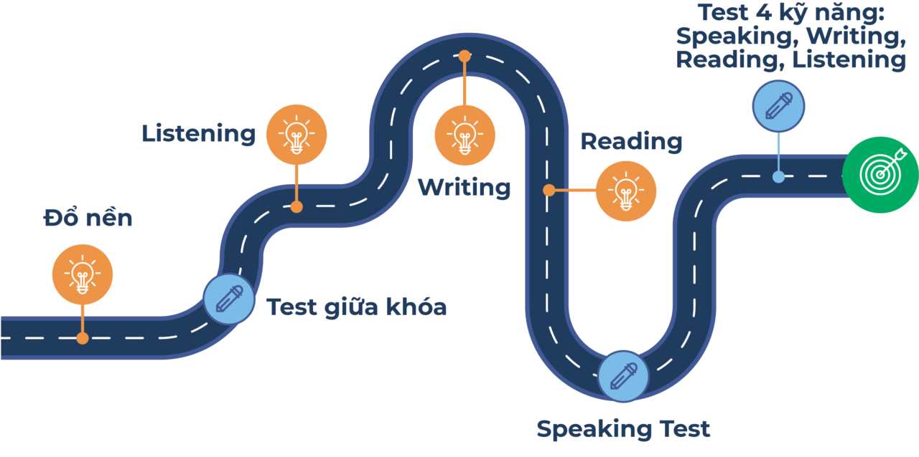
1.Lý do chọn đề tài
Việc thi tiếng Anh theo chuẩn VSTEP quen thuộc và phổ biến đối với người Việt Nam cho kỹ năng Listening. Tuy nhiên, để đáp ứng nhu cầu thi tiếng Anh theo chuẩn VSTEP với dữ liệu khổng lồ cần để lưu trữ và xử lý đòi hỏi một công cụ hiệu quả với các phương pháp truyền thống thường gặp phải những hạn chế nhất định. Cơ sở dữ liệu NoSQL với khả năng linh hoạt, mở rộng và xử lý dữ liệu phi cấu trúc hiệu quả mang đến những lợi ích vượt trội
Nguồn ảnh: https://fme.edu.vn/luyen-thi-tieng-anh-vstep-b1-can-tho/

Slide 4
2.Mục Tiêu Dự Án
+ Thiết kế cơ sở dữ liệu cho việc tổ chức thi trực tuyến kỹ năng Listening, cơ sở dữ liệu thiết kế theo hướng NoSQL sử dụng MongoDB để lưu trữ dữ liệu;
+ Triển khai mô hình lưu trữ dữ liệu câu hỏi, đáp án, file âm thanh, và kết quả thi đáp ứng các cấp độ của chuẩn VSTEP;
+ Kiểm thử các truy vấn trên cơ sở dữ liệu như thêm, sửa, xóa, tìm kiếm phù hợp với yêu cầu của hệ thống thi trắc nghiệm VSTEP.

Slide 5
3.Nội dung nghiên cứu
+ Thiết kế cơ sở dữ liệu cho việc tổ chức thi trực tuyến kỹ năng Listening, cơ sở dữ liệu thiết kế theo hướng NoSQL sử dụng MongoDB để lưu trữ dữ liệu;
+ Triển khai mô hình lưu trữ dữ liệu câu hỏi, đáp án, file âm thanh, và kết quả thi đáp ứng các cấp độ của chuẩn VSTEP;
+ Kiểm thử các truy vấn trên cơ sở dữ liệu như thêm, sửa, xóa, tìm kiếm phù hợp với yêu cầu của hệ thống thi trắc nghiệm VSTEP.

Slide 6
4.Phương pháp nghiên cứu
+Phân tích yêu cầu hệ thống: Thu thập và phân tích yêu cầu chi tiết cho hệ thống thi trắc nghiệm Listening, bao gồm các tính năng cần có, định dạng câu hỏi.
+Thiết kế dữ liệu: Sử dụng phương pháp mô hình hóa dữ liệu NoSQL phù hợp với yêu cầu hệ thống thi trắc nghiệm.
+Thực nghiệm và kiểm thử: Xây dựng mô hình cơ sở dữ liệu, thử nghiệm các truy vấn của cơ sở dữ liệu trên MongoDB.

Slide 7

5. Kết quả đạt được
+ Hoàn thành được cơ sở dữ liệu cho hệ thống thi trắc nghiệm trực tuyến kỹ năng Listening theo chuẩn VSTEP bằng MongoDB.
+Tạo được một bộ dữ liệu với các câu hỏi Listening theo chuẩn phù hợp với chuẩn VSTEP.
Nguồn ảnh: https://intech.vietnamworks.com/article/cach-su-dung-mongodb-compass

Slide 8

6.Cấu trúc bài thi Listening theo chuẩn VSTEP
Về trang chủThời gian làm bài: khoảng 40 phút.
Cấu trúc bài thi có 3 phần:
+ PART 1: Questions 1-8 .
+ PART 2: Questions 9-20.
+ PART 3: Questions 21-35.
Nguồn ảnh: https://my.extrading.expert/accounts/sign-up/?utm_source=partners&lng=vi%3Flng%3Dvi&campaign=exness-marketing&msclkid=776bf99c46a217c6d6589ee35c01ed6b&_8f4x=1

Slide 9
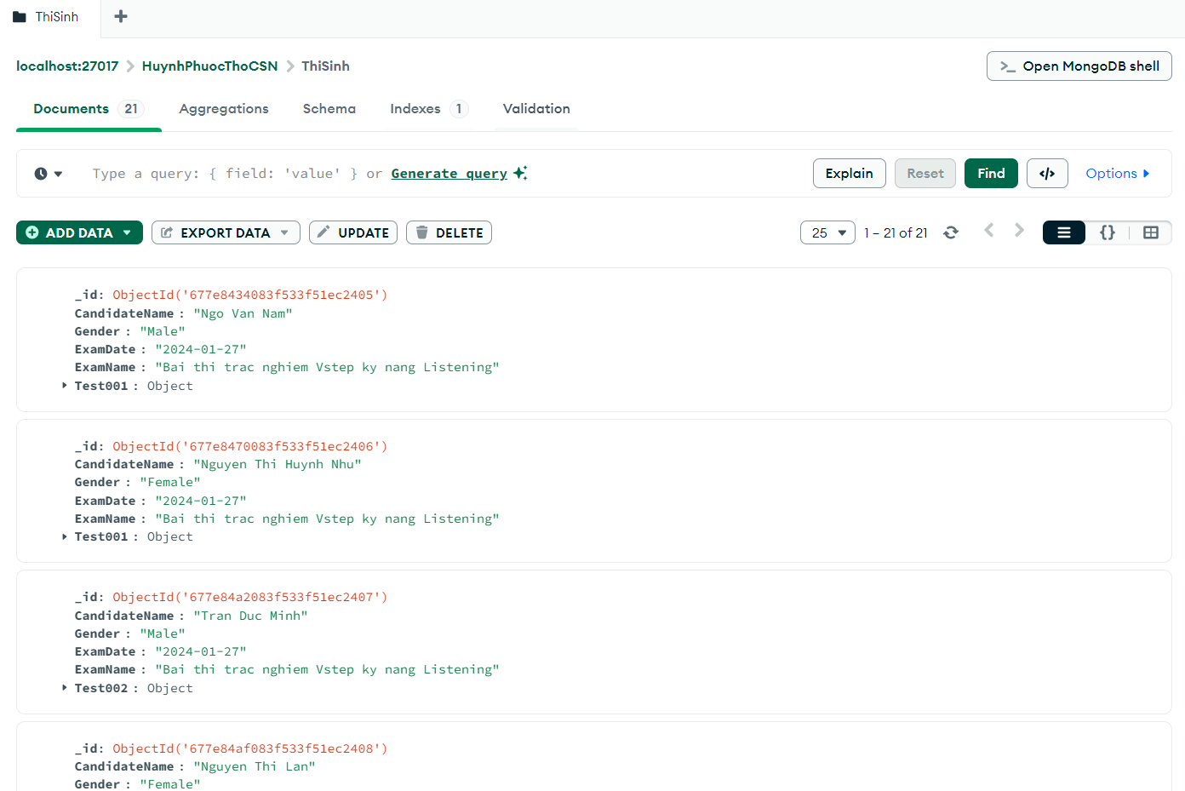
7. Dữ liệu của thí sinh thi kỹ năng Listening

Slide 10
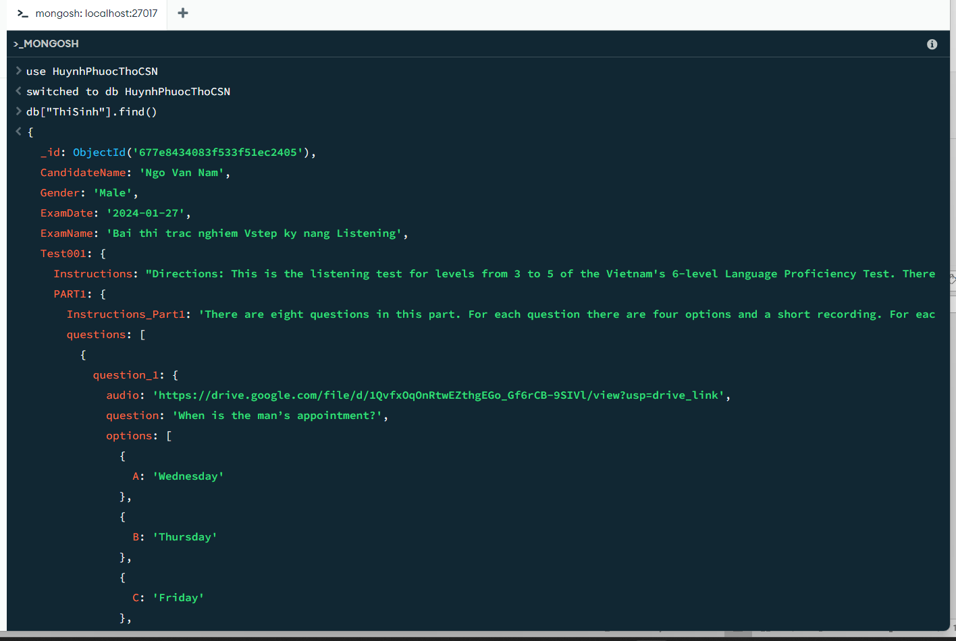
7. Dữ liệu của thí sinh thi kỹ năng Listening(tiếp theo)

Slide 11
8.Kết Luận & Hướng Phát Triển
Đề tài "Thiết kế và cài đặt cơ sở dữ liệu cho hệ thống thi trắc nghiệm trực tuyến kỹ năng Listening theo chuẩn Vstep bằng NoSQL" đã hoàn thành việc nghiên cứu, thiết kế và cài đặt một cơ sở dữ liệu phù hợp với yêu cầu của một hệ thống thi trắc nghiệm trực tuyến kỹ năng Listening theo chuẩn Vstep
Hướng phát triển
+ Mở rộng quy mô dữ liệu
+ Cải thiện khả năng tích hợp
+ Tối ưu hiệu năng
+ Nâng cấp cơ sở hạ tầng

Slide 12
CẢM ƠN THẦY CÔ VÀ CÁC BẠN ĐÃ LẮNG NGHE

